Slide 1
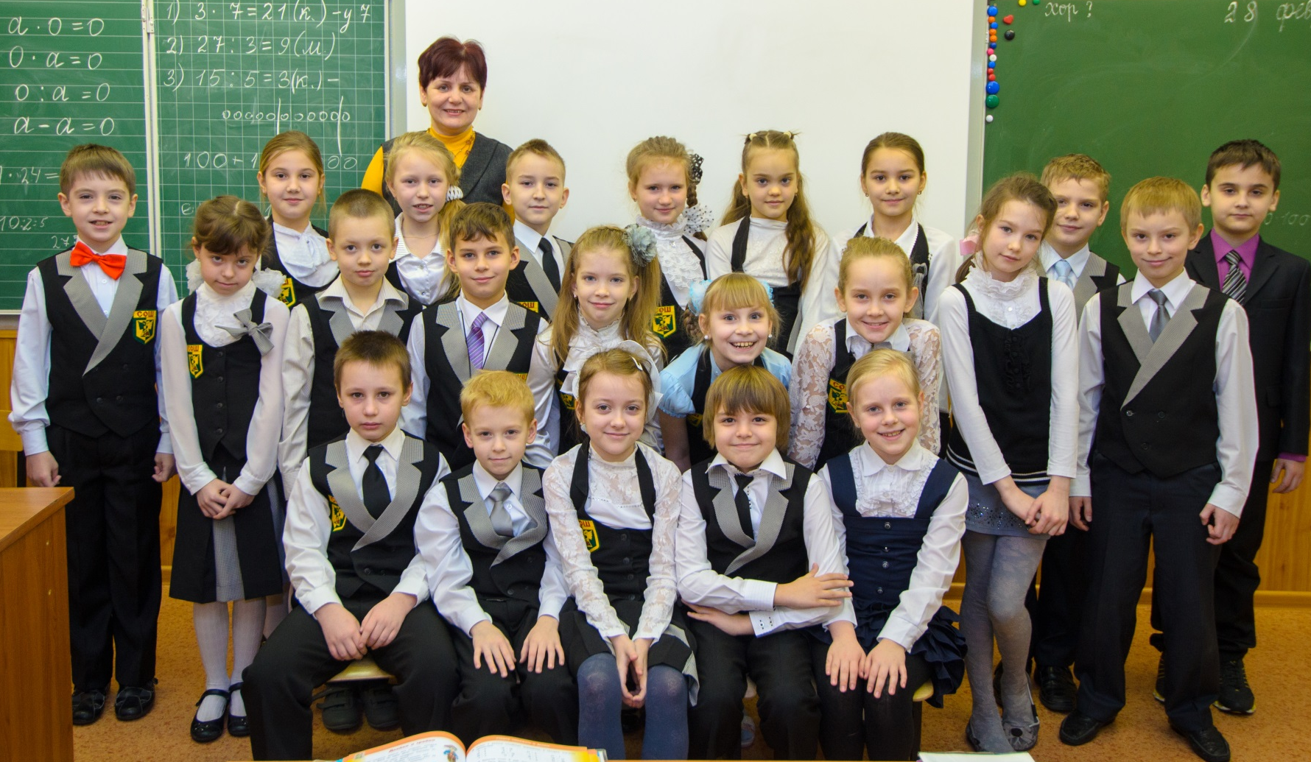
Своя игра

Slide 2
Люди и события | Мир сказок | Школьные науки | Космос | Природа | Обо всём
10
10
10
10
10
10
20
20
20
20
20
20
30
30
30
30
30
30
40
40
40
40
40
40
50
50
50
50
50
50
2 тур

Slide 3
Именно так звали первую женщину – космонавта
Валентина Терешкова
Назад

Slide 4
С помощью именно этого маленького предмета можно убить страшного героя русских сказок
иголка
Назад

Slide 5
Именно эти части слова служат для образования новых слов
приставка и суффикс
Назад

Slide 6
Именно так называется наша галактика
Млечный Путь
Назад

Slide 7
Именно этот учёный-физик изобрёл радио
Александр Попов
Назад

Slide 8
Именно в этой посуде журавль подал на стол окрошку в русской народной сказке «Лиса и журавль»
кувшин
Назад

Slide 9
Именно этим словом называют любую работу сделанную «спустя рукава»
небрежно
Назад

Slide 10
Именно эта звезда находится ближе всех к Земле
Солнце
Назад

Slide 11
Именно этот детский поэт сочинил вредные советы в стихах
Григорий Остер
Назад

Slide 12
В это страшное помещение был посажен Буратино в наказание за свою неряшливость
чулан
Назад

Slide 13
Именно так называется часть речи, которая обозначает признаки предметов
прилагательное
Назад

Slide 14
Именно это позволяет космонавтам летать внутри космического корабля
невесомость
Назад

Slide 15
Этот герой древних мифов впервые преодолел силу земного притяжения и полетел?
Икар
Назад

Slide 16
Именно из этого камня сделана зелёная шкатулка
малахит
Назад

Slide 17
Именно так называется наука о звуках и буквах
фонетика
Назад

Slide 18
Именно в этом созвездии находится Полярная звезда
Малая медведица
Назад

Slide 19
Именно он изобрёл первый в мире оптический телескоп
Галилео Галилей
Назад

Slide 20
Именно этот фрукт способствует омоложению в русских народных сказках
молодильное яблоко
Назад

Slide 21
Именно у этой части речи не изменяется окончание
наречие
Назад

Slide 22
Именно так называется малое небесное тело, которое вращается вокруг более крупного и удерживается на орбите силой его притяжения
Спутник
Назад

Slide 23
II тур

Slide 24
II тур
Люди и техника | Ученые и открытия | Солнечная система | Звездные миры | Собаки в космосе | Факты в цифрах
200
200
200
200
200
200
400
400
400
400
400
400
600
600
600
600
600
600
800
800
800
800
800
800
1000
1000
1000
1000
1000
1000
3 тур

Slide 25
Именно этот человек первым ступил на поверхность Луны.
Нил Армстронг
Назад

Slide 26
Именно этот великий ученый древнего мира считал, что Солнце и другие планеты вращаются вокруг Земли.
Аристотель
Назад

Slide 27
Именно это небесное тело Солнечной системы недавно лишили статуса планеты
Плутон
Назад

Slide 28
Именно эта звезда, кроме Солнца, ближе всего к Земле
Проксима Центавра
Назад

Slide 29
ю
б
Назад

Slide 30
Именно так называется малое небесное тело, которое вращается вокруг более крупного и удерживается на орбите силой его притяжения.
Спутник
Назад

Slide 31
Именно в этой стране была построена первая обсерватория.
Южная Корея
Назад

Slide 32
Именно они бываю железные, каменные, железокаменные.
Метеориты
Назад

Slide 33
Именно так назывался советский космический корабль многоразового использования.
Буран
Назад

Slide 34
Именно этого великого отечественного теоретика космоса называли «калужский мечтатель».
Константин Эдуардович Циолковский
Назад

Slide 35
Именно про эту планету говорят, что она была открыта на кончике пера.
Нептун
Назад

Slide 36
Именно эту галактику можно увидеть в нашем полушарии невооруженным глазом.
Туманность Андромеды
Назад

Slide 37
Именно этот человек стал вторым космонавтом нашей планеты.
Герман Титов
Назад

Slide 38
Именно столько времени будет гореть спичка на Луне.
Нисколько
Назад

Slide 39
На карте именно это планеты Солнечной системы можно встретить только женские имена, например каньон Бабы-Яги.
Венера
Назад

Slide 40
Именно эти дыры встречаются в космосе.
Черные дыры
Назад

Slide 41
Именно она первой из женщин вышла в открытый космос.
Светлана Савицкая
Назад

Slide 42
Именно эта планета стала первой, открытой с помощью телескопа.
Уран
Назад

Slide 43
Именно эта планета самая маленькая в солнечной системе.
Меркурий
Назад

Slide 44
Именно так астрономы называют расстояние, которое проходит свет за один год.
Световой год
Назад

Slide 45
III тур

Slide 46
III тур
4 тур
Люди, животные и техника | Ученые и открытия | Солнечная система | Звездные миры | Как называют космонавтов | Фантасты и космос
300
300
300
300
300
300
500
500
500
500
500
500
700
700
700
700
700
700
900
900
900
900
900
900
1100
1100
1100
1100
1100
1100
1300
1300
1300
1300
1300
1300
1500
1500
1500
1500
1500
1500

Slide 47
Именно столько времени продолжался самый первый в истории полет человека в космос.
1 час 48 минут
Назад

Slide 48
Именно это происходит с обшивкой космического корабля при входе в атмосферу.
Нагрев
Назад

Slide 49
Именно столько планет в Солнечной системе.
8
Назад

Slide 50
Именно эти двенадцать небесных образований тесно связаны с астрологией.
Созвездия
Назад

Slide 51
Именно эта женщина стала второй отечественной покорительницей космоса.
Светлана Савицкая
Назад

Slide 52
Именно в этом городе расположен самый большой на Земле планетарий.
Москва
Назад

Slide 53
Именно у этой планеты есть спутники, названия которых переводятся как "Ужас" и "Страх".
Марс
Назад

Slide 54
Именно эти четыре космических тела названы именами музыкантов группы Битлз.
Астероиды (для справки: №№4147, 4148, 4149 и 4150)
Назад

Slide 55
Именно так назывался корабль Ю. Гагарина.
Восток
Назад

Slide 56
Именно поэтому нельзя наблюдать на Луне «падающие звезды».
Отсутствие атмосферы
Назад

Slide 57
Именно эта на этой планете, температура поверхности на теневой стороне –185 градусов, на солнечной +510 градусов.
Меркурий
Назад

Slide 58
Именно порядка 200 тысяч этих объектов сгорает в атмосфере Земли за сутки.
Метеориты
Назад

Slide 59
Именно так называется находящаяся сейчас в космосе конструкция, на которой работаю люди.
МКС (Международная Космическая Станция)
Назад

Slide 60
Карты именно этой планеты изготовил в 1609 году Томас Харриот.
Луна
Назад

Slide 61
Если эту планету Солнечной системы поместить в воду, то она будет плавать.
Сатурн
Назад

Slide 62
Именно до этой планеты в среднем свет от Солнца доходит за 8,5 минут.
Земля
Назад

Slide 63
Именно так называлась первая космическая станция.
Салют
Назад

Slide 64
Именно таким словом можно назвать газовую оболочку, окружающую какое-нибудь небесное тело.
Атмосфера
Назад

Slide 65
Именно этот объект Солнечной системы весит 600 триллионов тонн.
Земля
Назад

Slide 66
Именно их называют «хвостатые странницы неба».
Кометы
Назад

Slide 67
Именно этих животных запускали в космос американские ученые.
Обезьяны
Назад

Slide 68
Именно в этом году был произведен запуск первого искусственного спутника Земли.
1957
Назад

Slide 69
Именно эти планеты исследовал космический аппарат «Вояджер-2».
Юпитер, Сатурн, Нептун, Уран
Назад

Slide 70
Именно эту звезду еще со стародавних времен называют «прикол-звезда».
Полярная звезда
Назад

Slide 71
Именно так назывался аппарат, совершивший путешествие по Луне.
Луноход
Назад

Slide 72
Именно у этого объекта Солнечной системы масса в 81 раз меньше массы Земли.
Луна
Назад

Slide 73
Именно эта планета в Солнечной системе единственная не названа в честь бога.
Земля
Назад

Slide 74
Именно это позволяет космонавтам летать внутри космического корабля.
Невесомость
Назад

Slide 75
IV тур

Slide 76
Финал
Именно этот человек сконструировал первую вышедшею в космос ракету в 1944 году.
Вернер
фон Браун
повтор

Slide 77
Именно такая природа вокруг нас
живая и неживая
Назад

Slide 78
Именно так называют птиц не имеющих постоянных мест зимовок
кочующие
Назад

Slide 79
Именно этот красивый и прочный камень используют в строительстве
гранит
Назад

Slide 80
Именно это светолюбивое растение накапливает влагу внутри себя и растёт в сосновом лесу
очиток
Назад

Slide 81
Именно этим питаются лесные муравьи
другие насекомые
Назад

Slide 82
Именно этот праздник отмечает наш народ
9 Мая
День Победы
Назад

Slide 83
Именно это можно определить по кольцам в стволе дерева
возраст
Назад

Slide 84
Именно в этой книге говорилось о правильном поведении более 200 лет назад
«Юности честное зерцало»
Назад

Slide 85
Именно она стала атрибутом торжественных мероприятий, посвященных празднованию Дня Победы
Георгиевская ленточка
Назад

Slide 86
Именно это производит в минуту больше энергии, чем тратит все человечество за год
Солнце
Назад

Slide 87
Именно это было выпущено в 2010 году в честь
50-летия полёта Белки и Стрелки в космос
Мультфильм
Назад

Slide 88
Именно этих цветов были костюмы у собак-космонавтов.
Красного и зеленого
Назад

Slide 89
Именно столько собак погибло на стадии испытаний космических кораблей
18
Назад

Slide 90
Именно этого пола были все собаки, летавшие в космос
Женского
Назад

Slide 91
Именно после полета этой собаки в космос был отправлен человек
Звездочка
Назад

Slide 92
Именно в этом веке человек первый раз полетел в космос.
ХХ
Назад

Slide 93
Именно столько женщин во всём мире слетали в космос
55
Назад

Slide 94
Именно столько стран отправляли своих граждан в космос.
36
Назад

Slide 95
Именно на столько нужно подняться над Землей, чтобы полет считался космическим
80 км
Назад

Slide 96
Именно столько налетал в космосе рекордсмен суммарного пребывания Сергей Крикалев
803 дня
Назад

Slide 97
Именно так называют космонавтов в Индии.
Гаганавт
Назад

Slide 98
Именно так называются американские космонавты.
Астронавты
Назад

Slide 99
Именно так называют в Китае космонавтов.
Тайконавт
Назад

Slide 100
Именно так называют космонавтов в Турции.
Астронот
Назад

Slide 101
Именно так называют космонавтов в Иране.
Фазанавард
Назад

Slide 102
Именно так называют космонавтов в Европе.
Астронавты
Назад
Назад

Slide 103
Именно так называют космонавтов в Японии.
Утюхикоси
Назад

Slide 104
Именно эта девочка стала самой известной космической путешественницей в СССР.
Алиса Селезнева
Назад

Slide 105
Именно этот писатель отправил своих героев на Луну, выстрелив ими из пушки.
Жюль Верн
Назад

Slide 106
Именно эти братья писатели-фантасты написали множество книг о полетах в космос.
Стругацкие
Назад
Назад

Slide 107
Именно он соавтор книги и автор фильмов «Звездные войны».
Джордж Лукас
Назад

Slide 108
Именно это писатели-фантасты называют «экспансией человечества».
Заселение новых планет
Назад

Slide 109
Именно он «запустил» в космос Алису Селезневу.
Кир Булычев
Назад

Slide 110
Именно к этому жанру относятся книги про полеты людей к другим мирам.
Фантастика
Назад

Slide 111
Финал
Именно в этом городе находится «школа» космонавтов.
Щелково Московской области
повтор

Slide 112
Финал
Именно это государственное учреждение России разрабатывает защиту Земли от астероидов и метеоритов.
Роскосмос
повтор

Slide 113
Финал
На какую планету «нацелилось» человечество в плане полета.
Марс
повтор

